Slide 1

高性能多方安全数据分析 MPC SQL

Slide 2
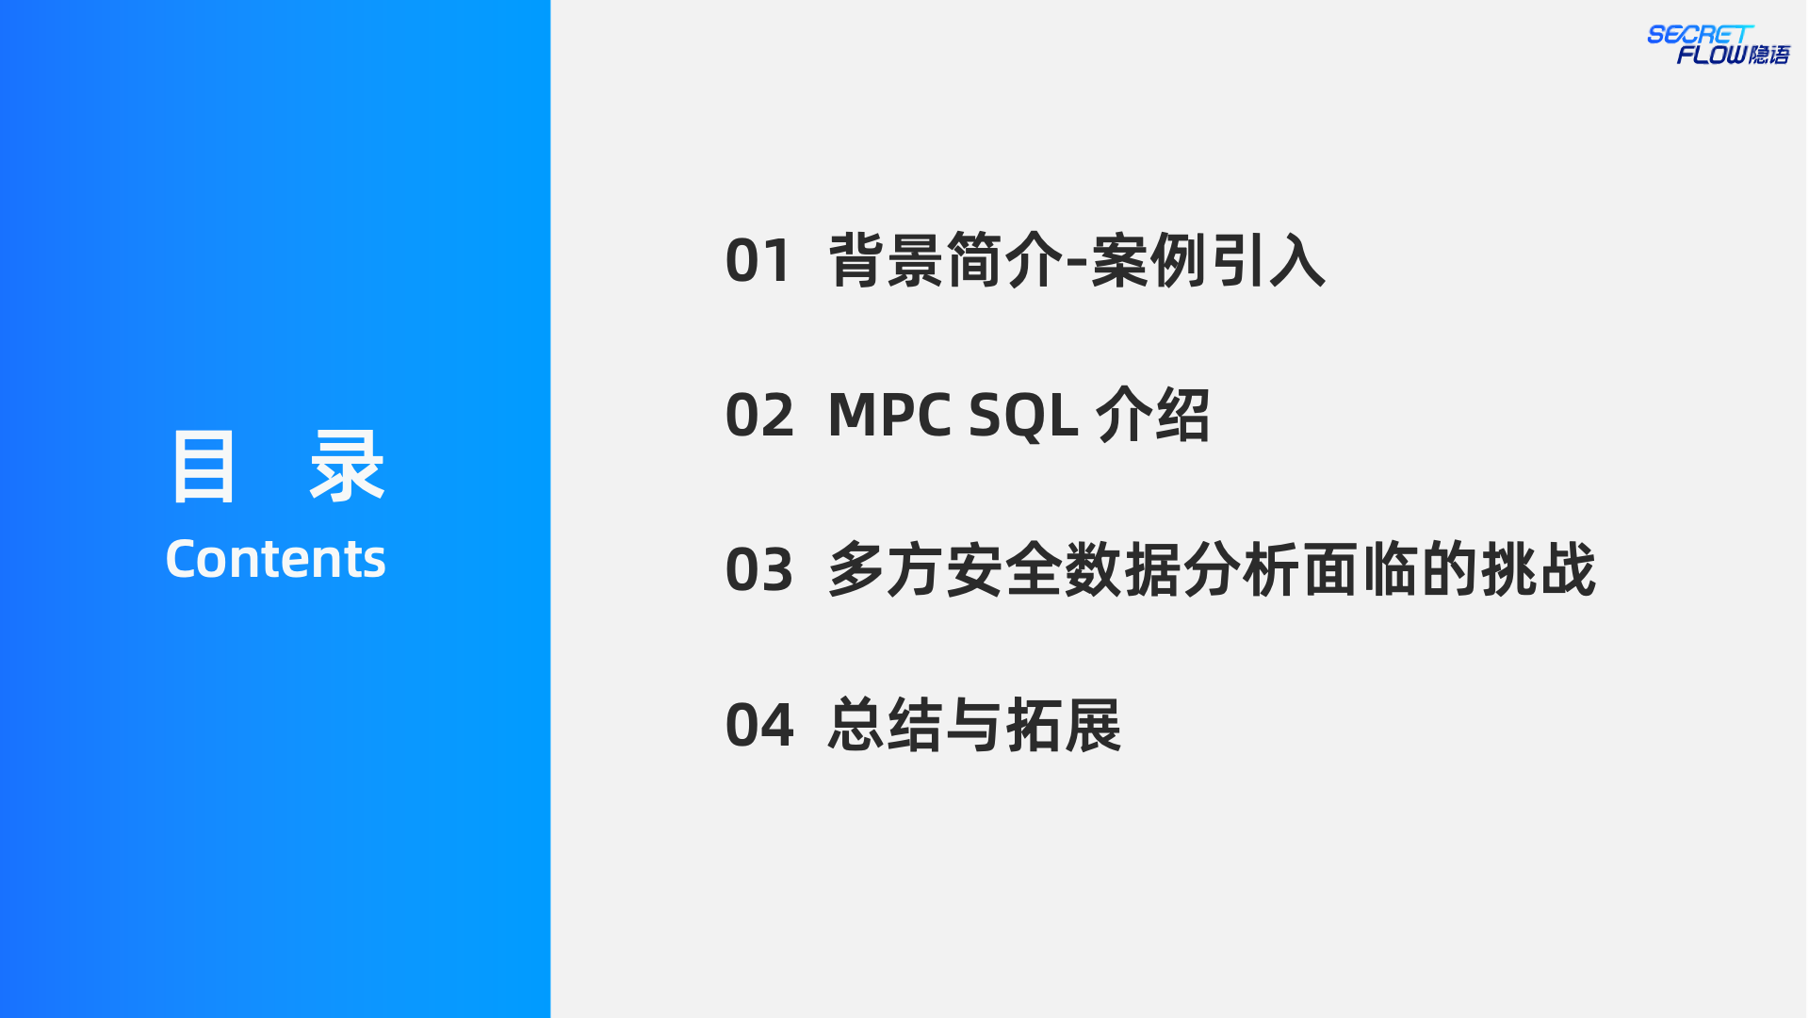

Slide 3
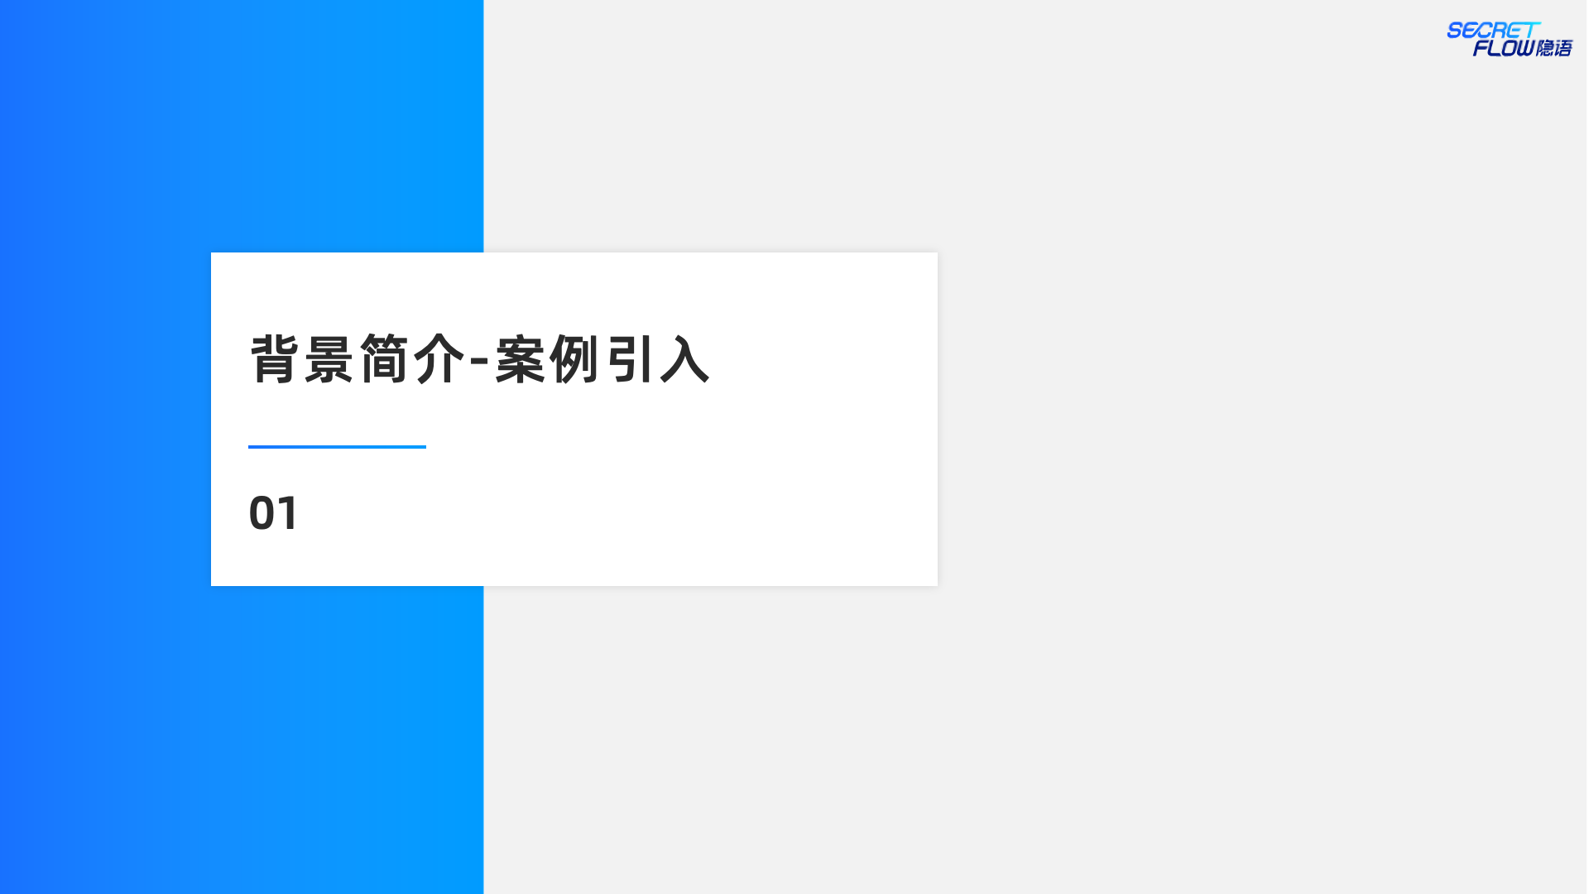

Slide 4
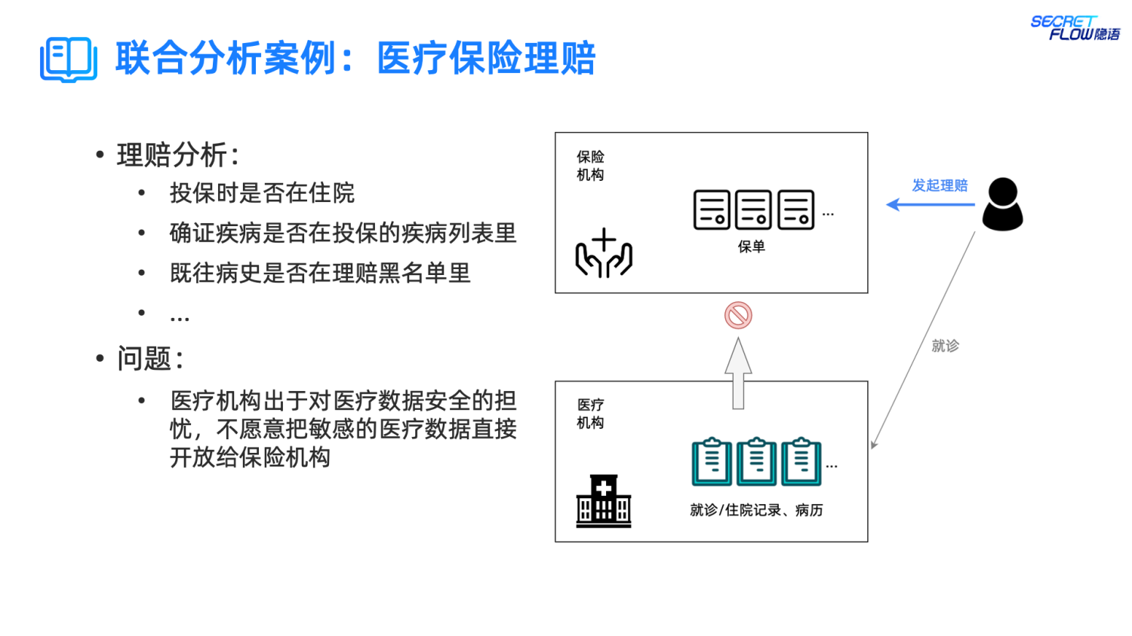

Slide 5
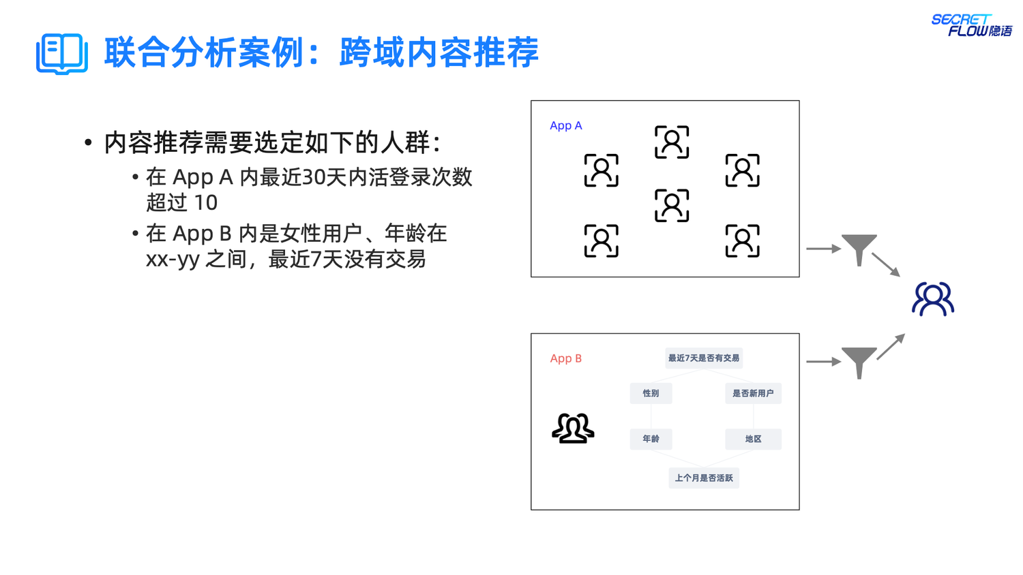

Slide 6
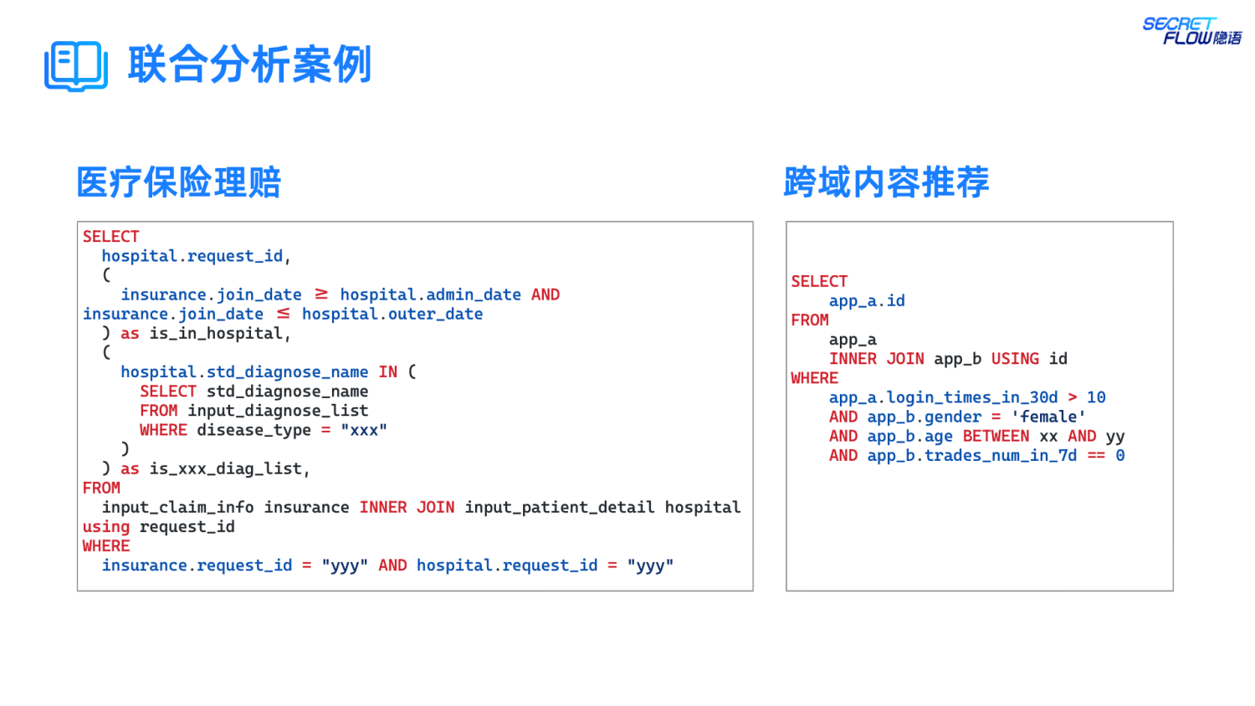
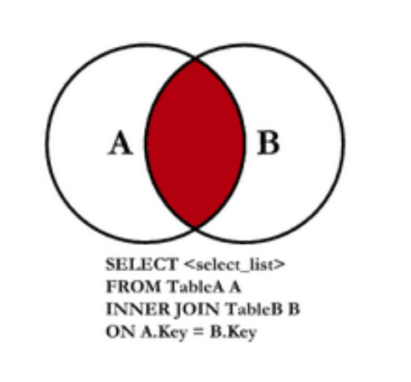

Slide 7
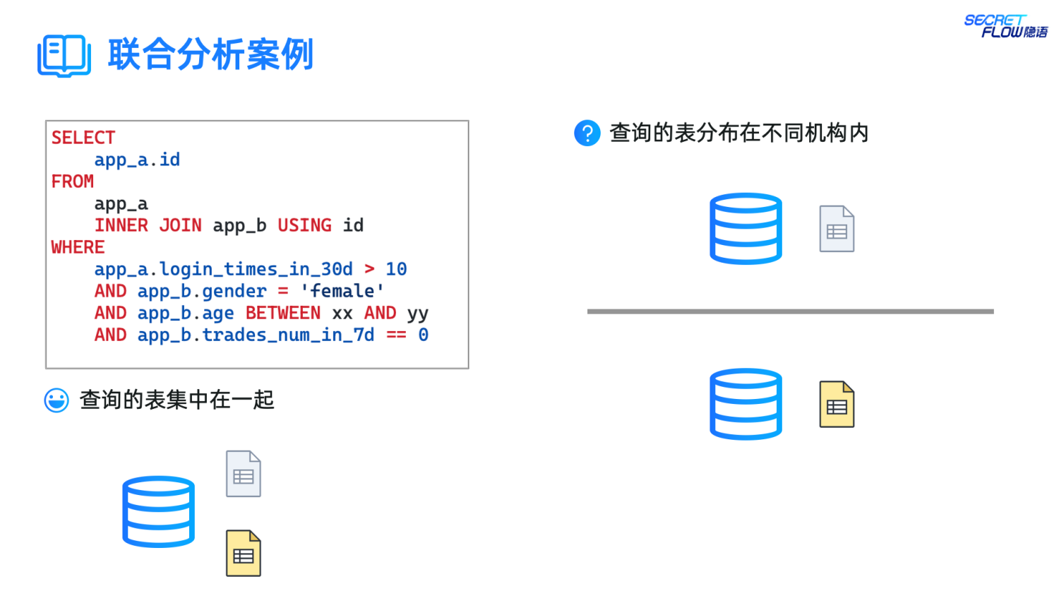
可以使用集中的数据分析技术来进行分析，如：MySQL、DBS、hub（集线器）……
要用到多方安全分析系统

Slide 8
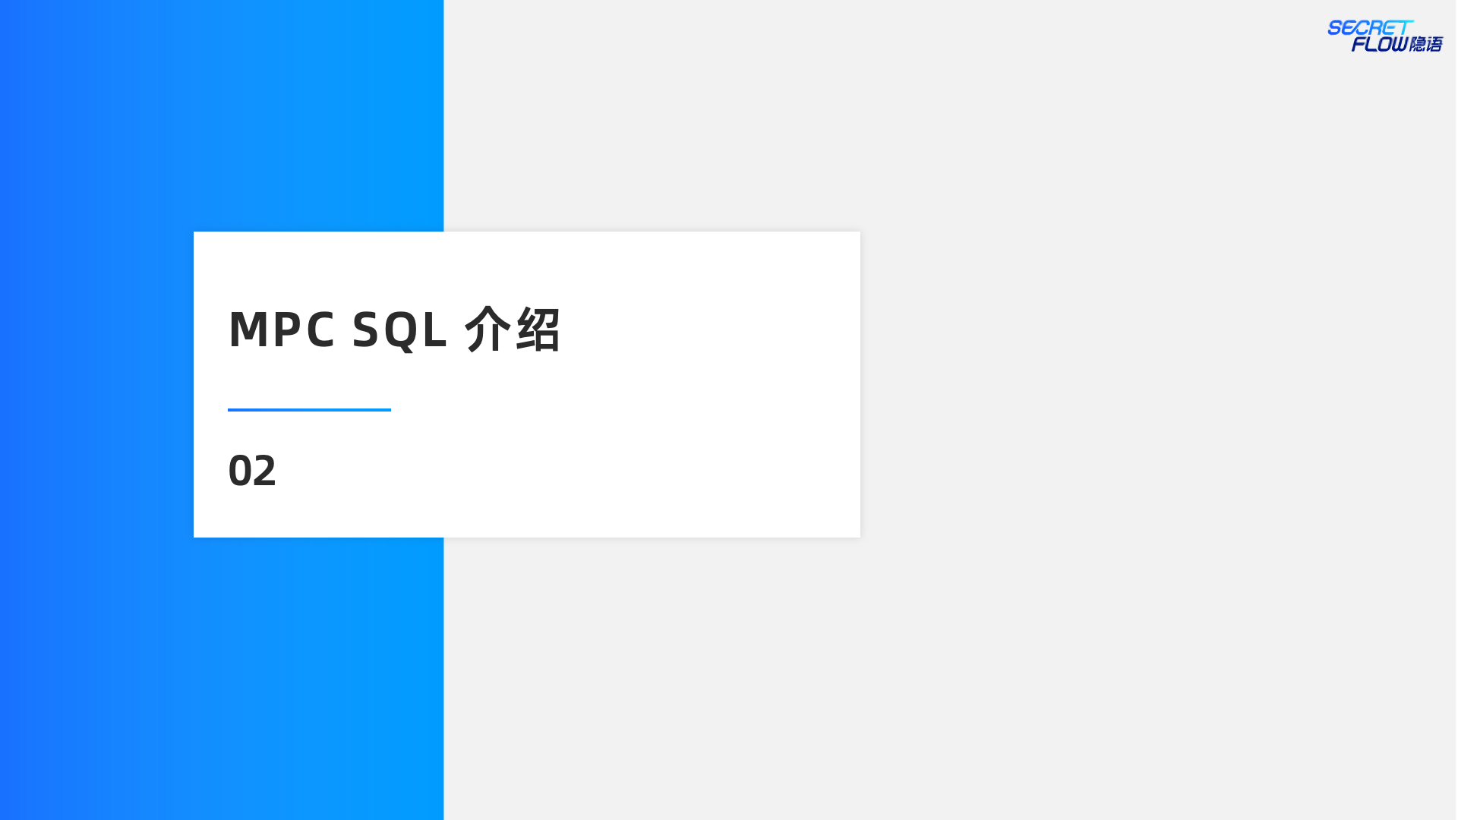

Slide 9
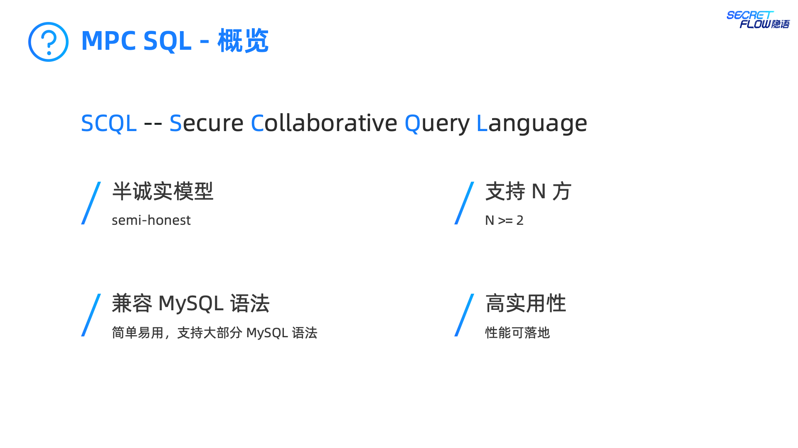
（安全协同查询语言）
攻击者会按照预定的协议去执行，得到预定的执行结果。保证协议的交互过程中不会泄露结果之外的更多信息即可。

Slide 10
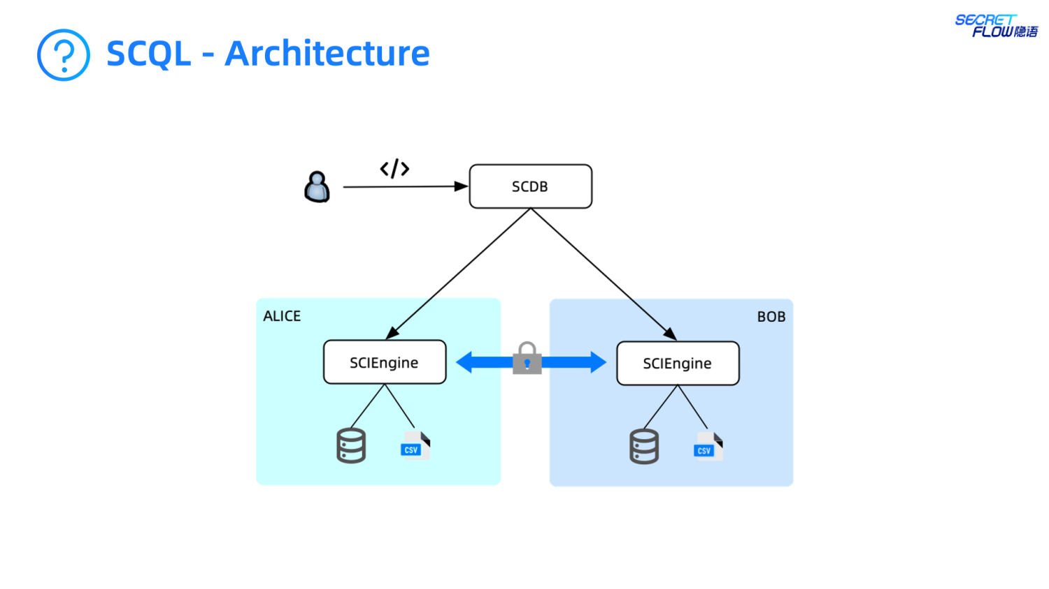
（架构）
将用户提交的query（查询）翻译成密态的执行计划，并下发给SCIEngine执行
部署在中心
SCQL的计算引擎，与系统其它参与方一起执行SCDB下发的密态执行图
部署在计算参与方的SCIEngine（这里为了方便只画了两个）

Slide 11
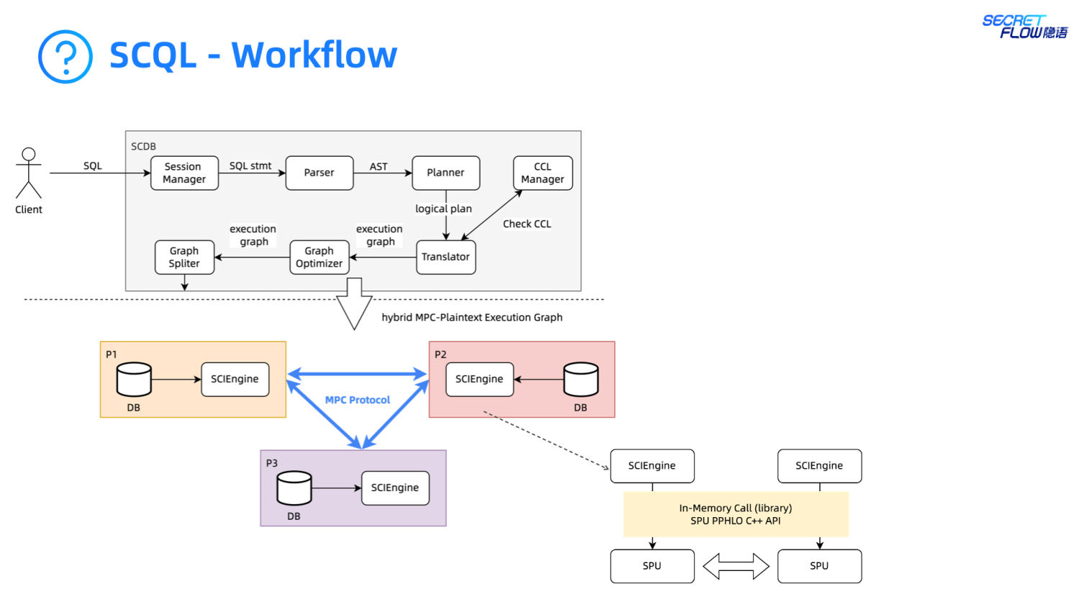
这里面可能有个优化器，能对逻辑执行计划进行优化
建立一个会话，对用户的身份进行健全
语法树
检查此query是否违反了数据owner对权限的约束
提交一个query
将根据结点的参与方，对图进行拆分，并分发给SCIEngine进行执行
图优化器，比如进行结点合并，减支等优化操作，得到优化后的执行图
注：此时的图是全局视角的执行图，里面的有些节点是需要多个参与方参与的，有些需要部分参与方参与的
其密态执行能力是构建在隐语的密态执行单元SPU之上的
接口

Slide 12
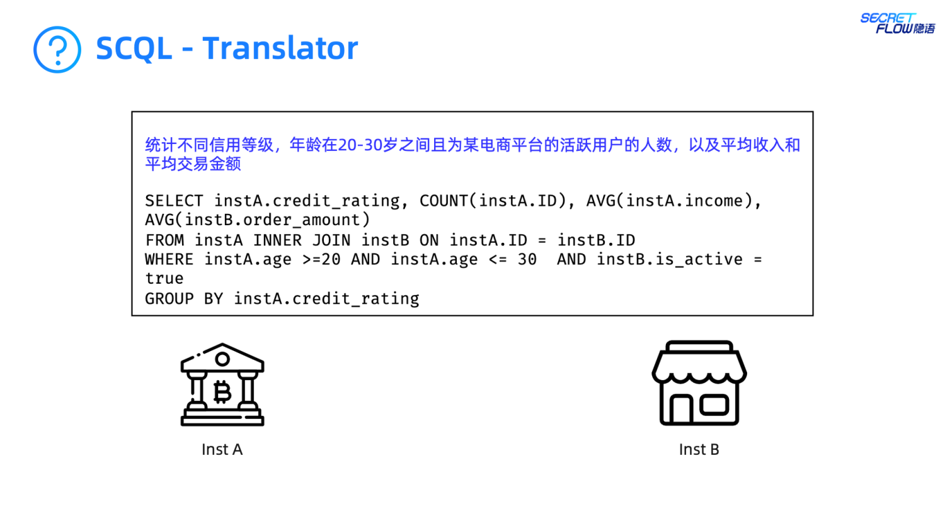
Group by 操作 把 某字段相同值 聚合 在一起，然后对聚合后不同的值做个总结

Slide 13
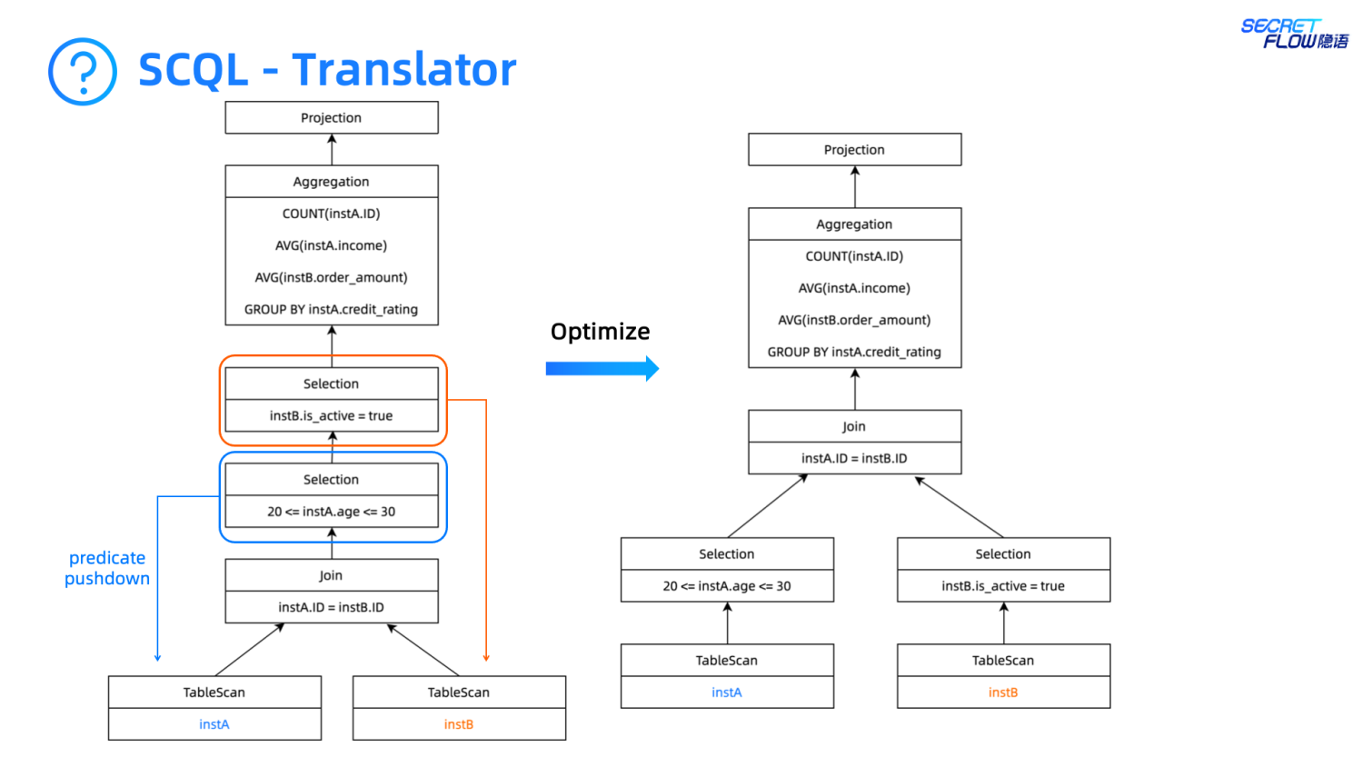
优化后：将Select操作移到Join操作之前
（优化器）
全表扫描

Slide 14
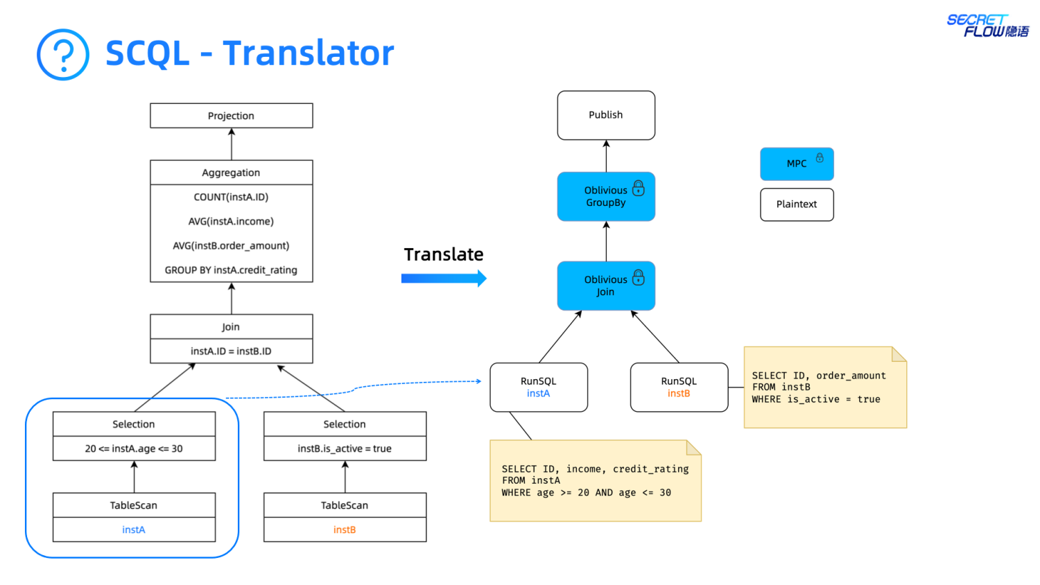
作用：将logical plan翻译成如右图所示的明密文混合执行图
将结果review出来
若其子树只跟某个参与方的数据相关，那么这个子树将会被翻译为
RunSQL节点

Slide 15
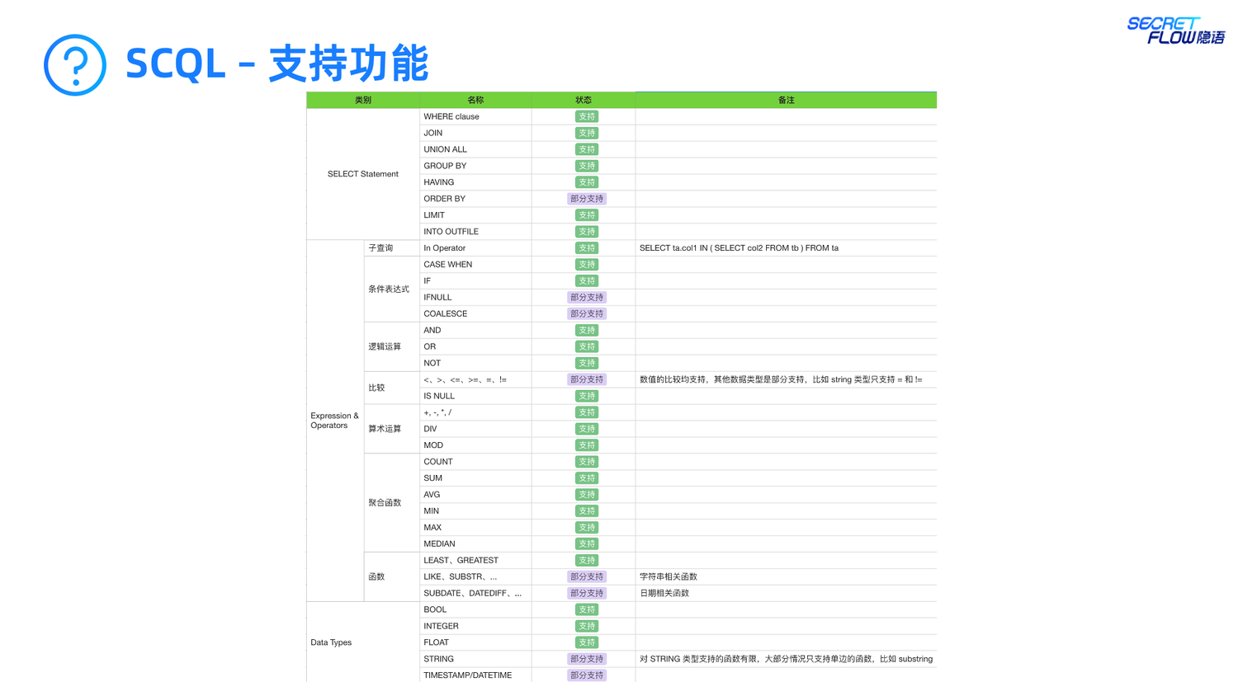

Slide 16


Slide 17
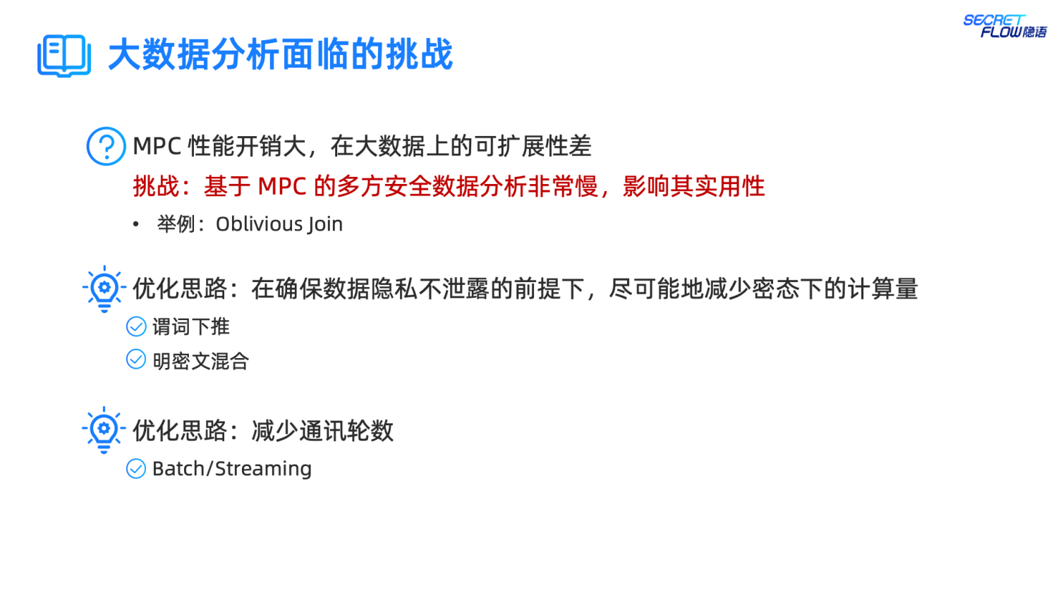
工程上的优化：比如多方安全数据分析的多个参与方，一般是公网连接，节点的延迟和带宽都是不可忽略的。网络开销是MPC 的一个主要开销

Slide 18
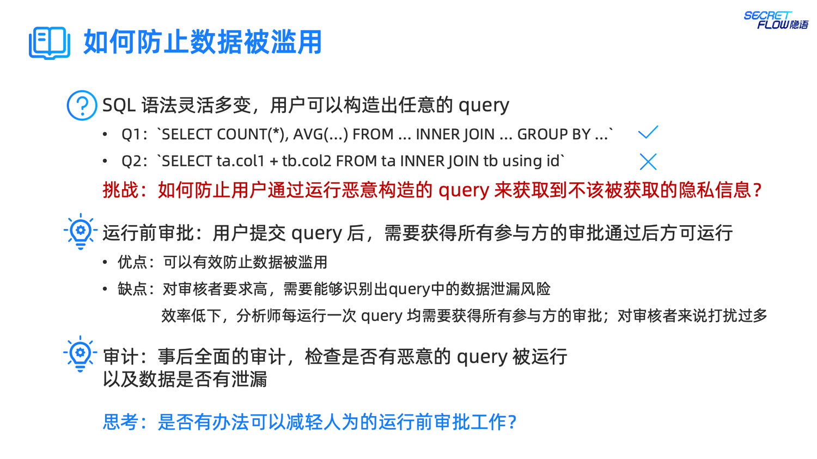
是必要的

Slide 19
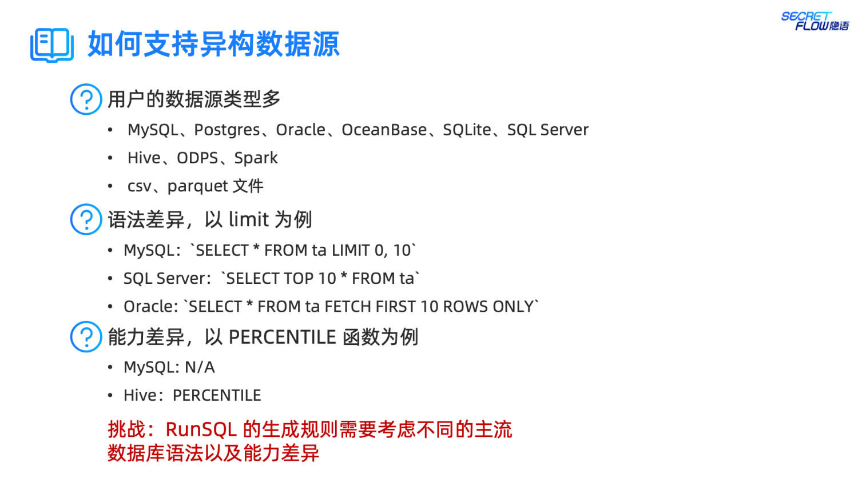

Slide 20
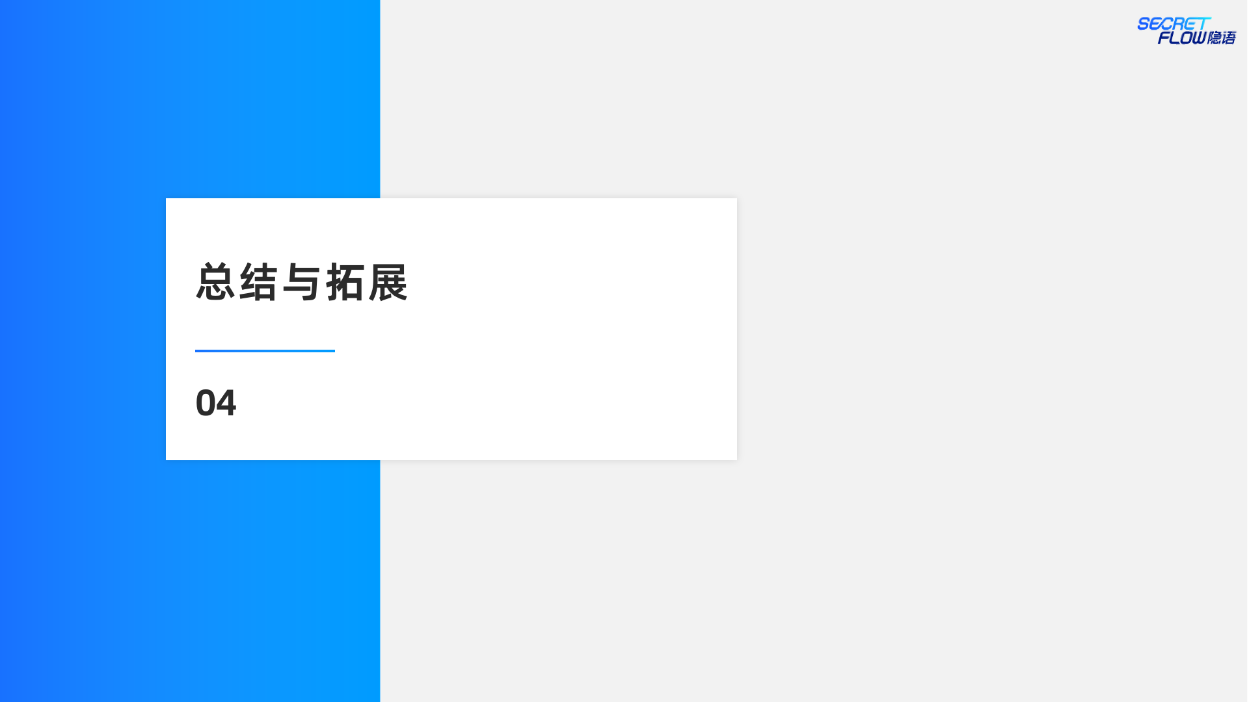

Slide 21
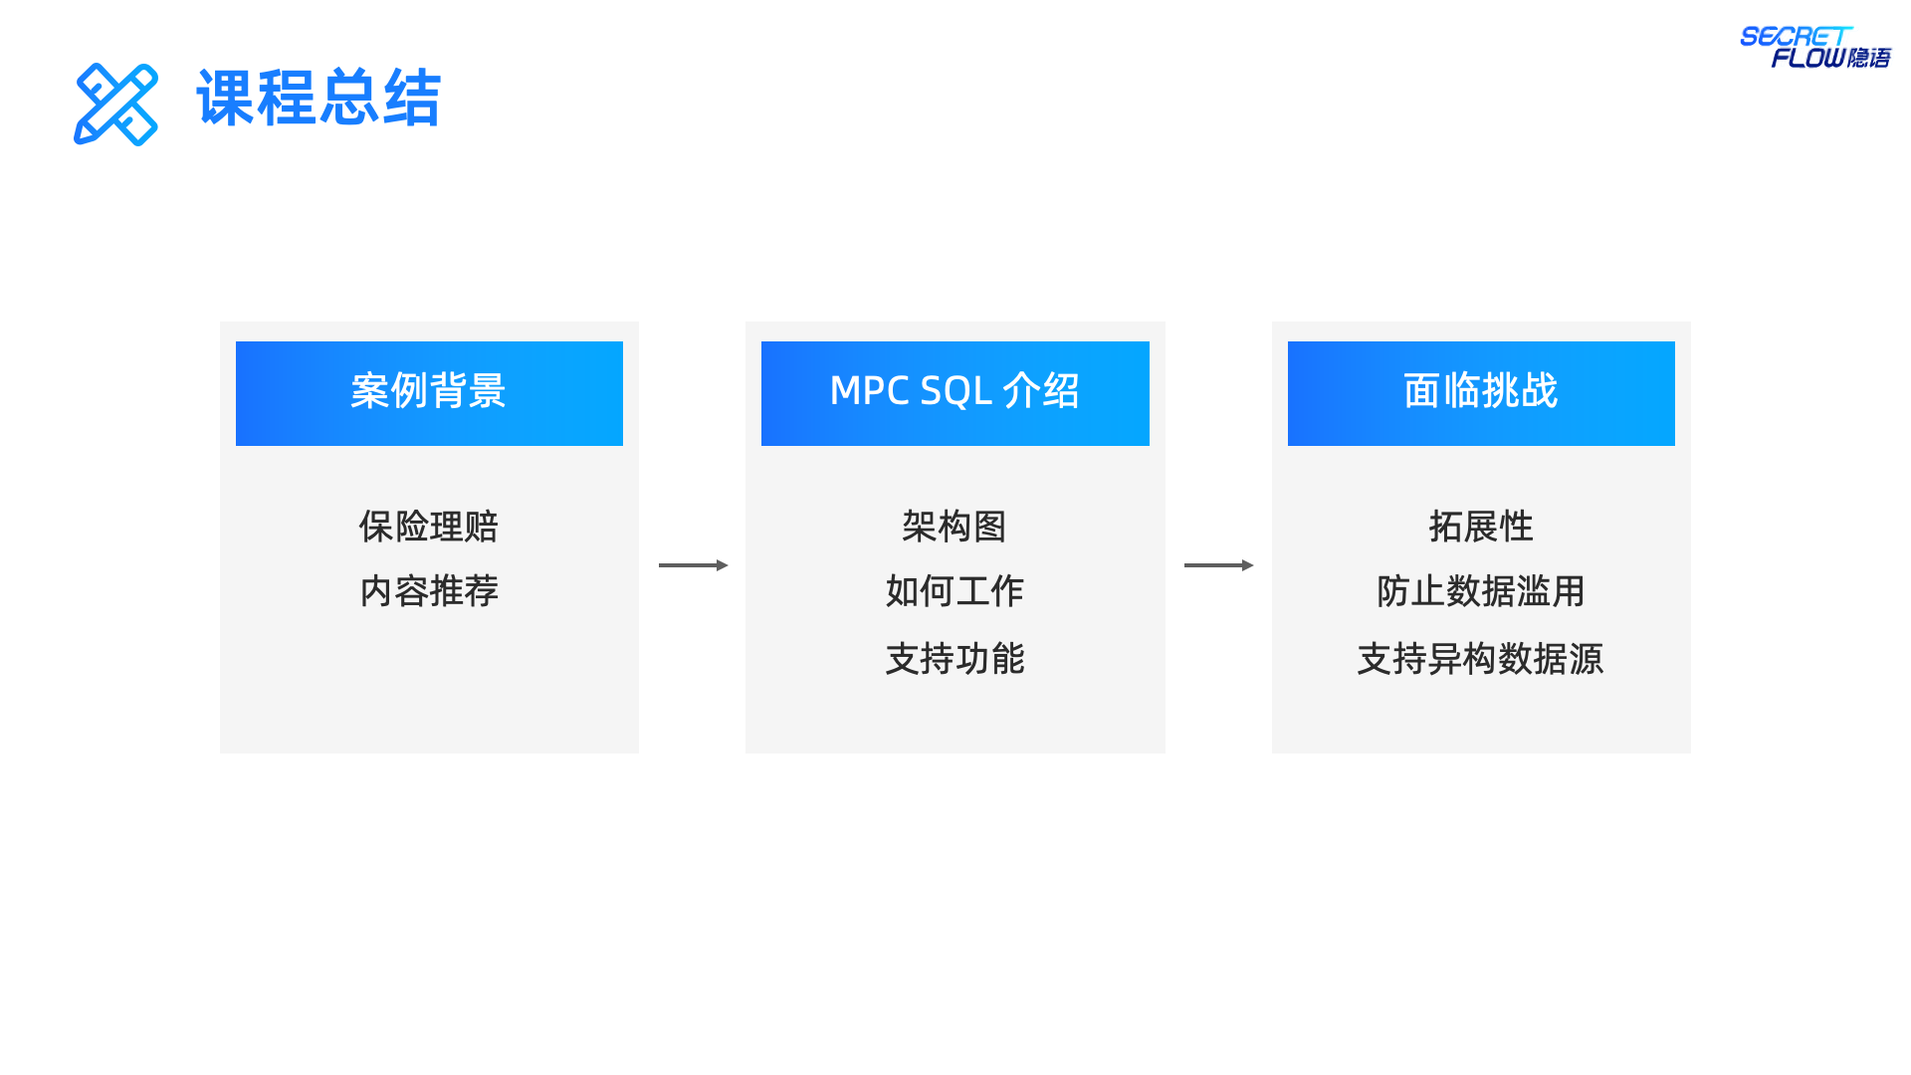

Slide 22


